Slide 1
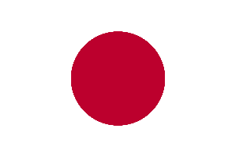
CONFINI
N: Mar di Ohotsk
S: Mar Cinese
O: Mar del Giappone
E: Oceano Pacifico
GIAPPONE
geografia fisica
geografia politica
OROGRAFIA
Capitale: Tokyo
Orientam.politico: monarchia parlamentare
Monti:
Monte Fuji
Pianure:
Lungo la costa
geografia economica
PIL/ab.: 45.920 $
Moneta: yen
1° settore
IDROGRAFIA
3,7% degli occupati
Agricoltura: riso, soia, patate, agrumi, tè e sake (bevande molto rinomate)
Allevamento: bovini, suini e baco da seta
Pesca: sardine, sgombri, tonni e salmoni
Produzione di legname
Estrazioni minerarie scarse: metalli, carbone e petrolio
Fiumi:
Shinano
Tone
Laghi:
Lago Biwa
CLIMA
2° settore
Freddo e nevoso nella zona settentrionale e tropicale verso sud
25,2% degli occupati
Industria: siderurgica, chimica, meccanica (mezzi di trasporto rinomati nel mondo), alta tecnologia, stabilimenti della seta, della carta e della ceramica
Produzione di energia (nucleare)
geografia umana
CITTA’: Tokio – Yokohama – Osaka – Kobe – Fukuoka – Kyoto
Abitanti-densità: 128.057.352 ab. – 338 ab./kmq
Lingua-cultura: giapponese – religione shintoista
3° settore
71,1% degli occupati
Istituti bancari e finanziari
Eccellenti vie di comunicazione
Turismo

Slide 2
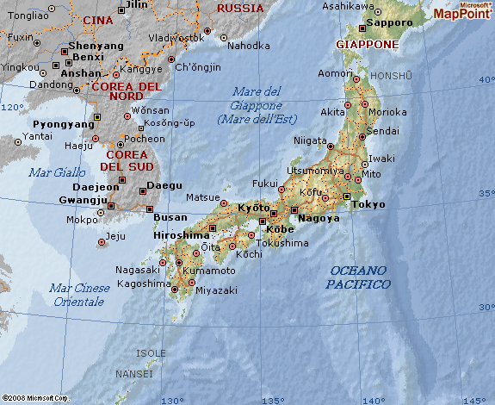
GIAPPONE

